Slide 1
用改进的蚁群算法来解决TSP问题
汇报人：20182131068黄烁佳

Slide 2
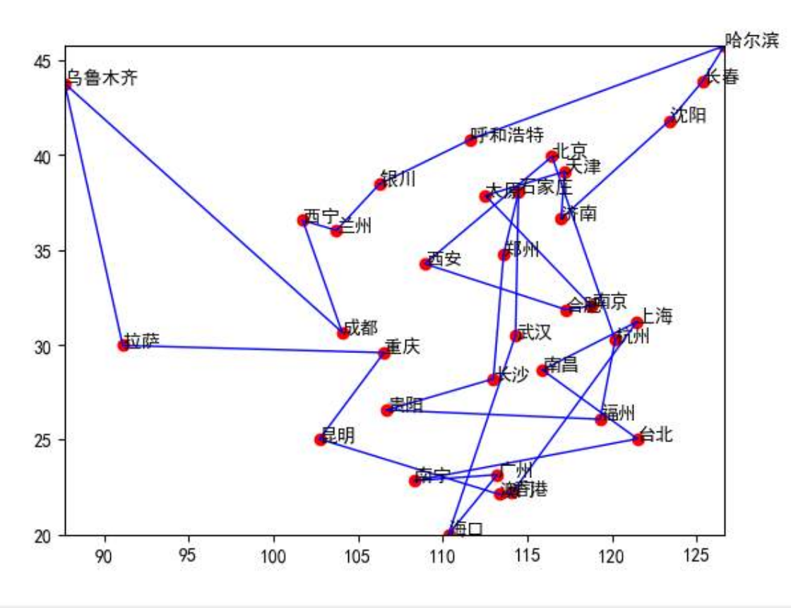
1. TSP问题的描述
TSP问题又称旅行商问题、货郎担问题，是数学领域的著名问题，也是计算机中的NP难问题。TSP问题的具体描述为：给定一系列城市和每对城市之间的距离，求解访问每一座城市一次并回到起始城市的最短回路。
右图是TSP问题的应用，比如你进行一场旅行，时间有限。要如何规划才能得到一条进过城市一次并且长度最短的路径

Slide 3
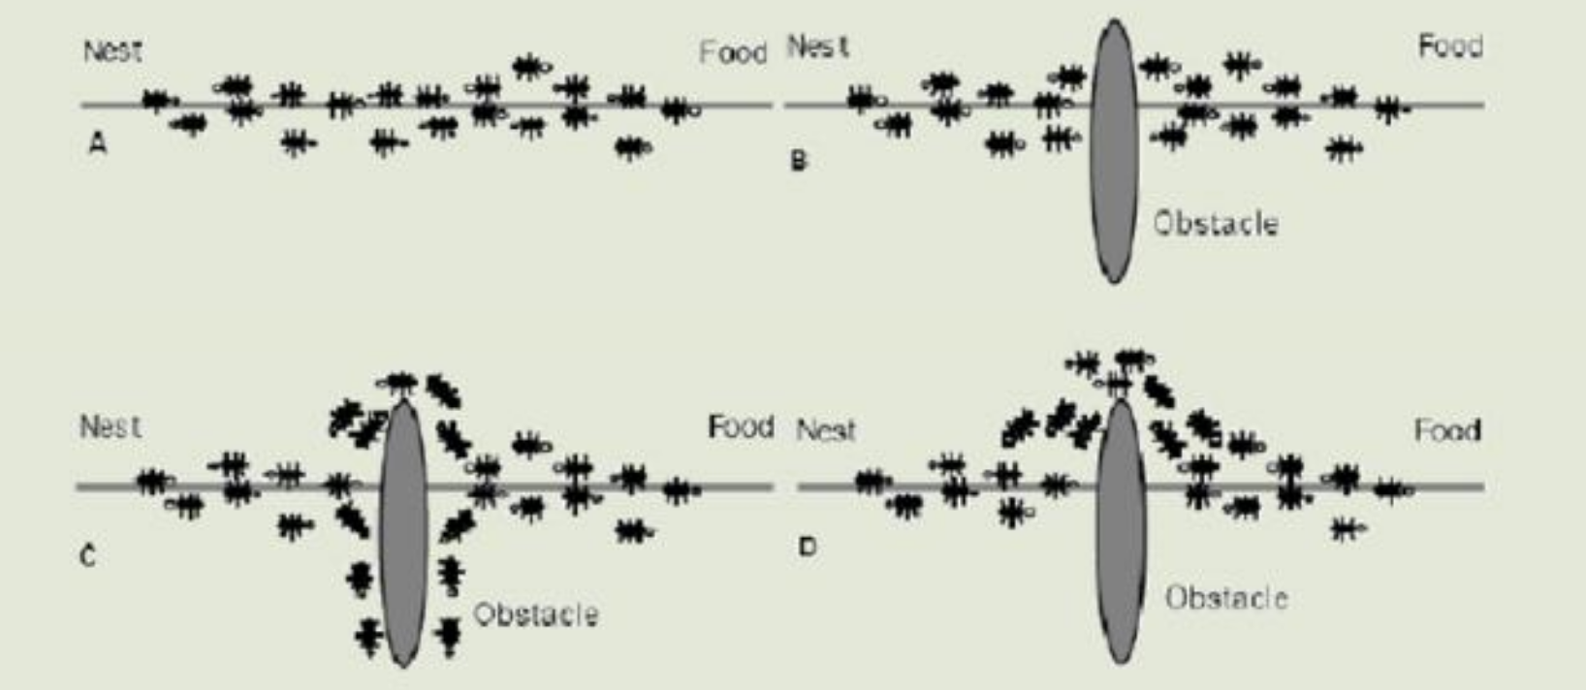
蚁群算法的描述
蚁群算法的思想来自于自然界蚂蚁觅食，蚂蚁在寻找食物源时，会在路径上留下蚂蚁独有的路径标识——信息素，一条路径越短，该路径的信息素浓度就越高。蚂蚁会感知其他蚂蚁在各条路径上留下的信息素，更倾向于选择信息素浓度高的路径。随着时间的推移，越来越多的蚂蚁选择某一条路径，该路径的信息素浓度就越高，越能吸引蚂蚁，形成正反馈机制。最终大部分蚂蚁集中于最短的路径上。

Slide 4
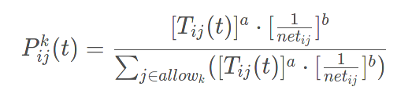

基线模型(课本85页)
对于TSP问题，设蚁群中蚂蚁数量为m，结点数为n，结点i和结点j的距离为${net}_{ij}$, t时刻结点i和j之间连接的路径的信息素浓度为$T_{ij}(t)$。初始时刻，所有边的信息素浓度设置为一个固定值，蚂蚁随机从不同的结点出发，按照一定概率选择路径。不妨设$P_{ij}^{k}(t)$为在t时刻处于结点i的蚂蚁k选择结点j作为下一个结点的概率。蚂蚁选择下一个结点的概率收到两方面的影响，一是当前信息素浓度，二是访问下一个结点的长度，所以定义：

Slide 5
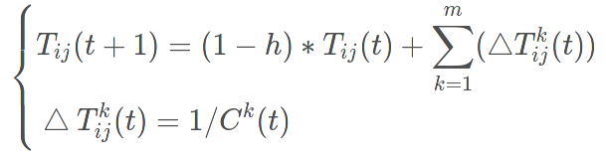

基线模型（课本85页）
其中 h 为信息素挥发率; $∆T_{ij}^{k}(t)$为t时刻第k只蚂蚁在边(i, j)上增加的信息素浓度; $C^{k}(t)$为在t时刻第k只蚂蚁经过路径的总长度

Slide 6
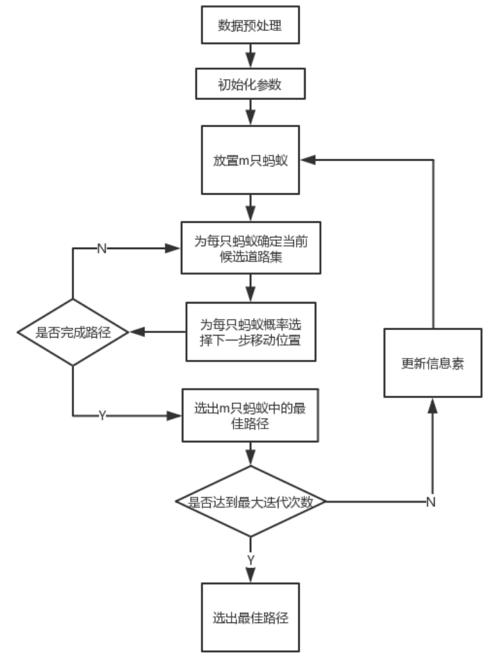
基线模型(课本85页)
整个算法的流程图为：

Slide 7

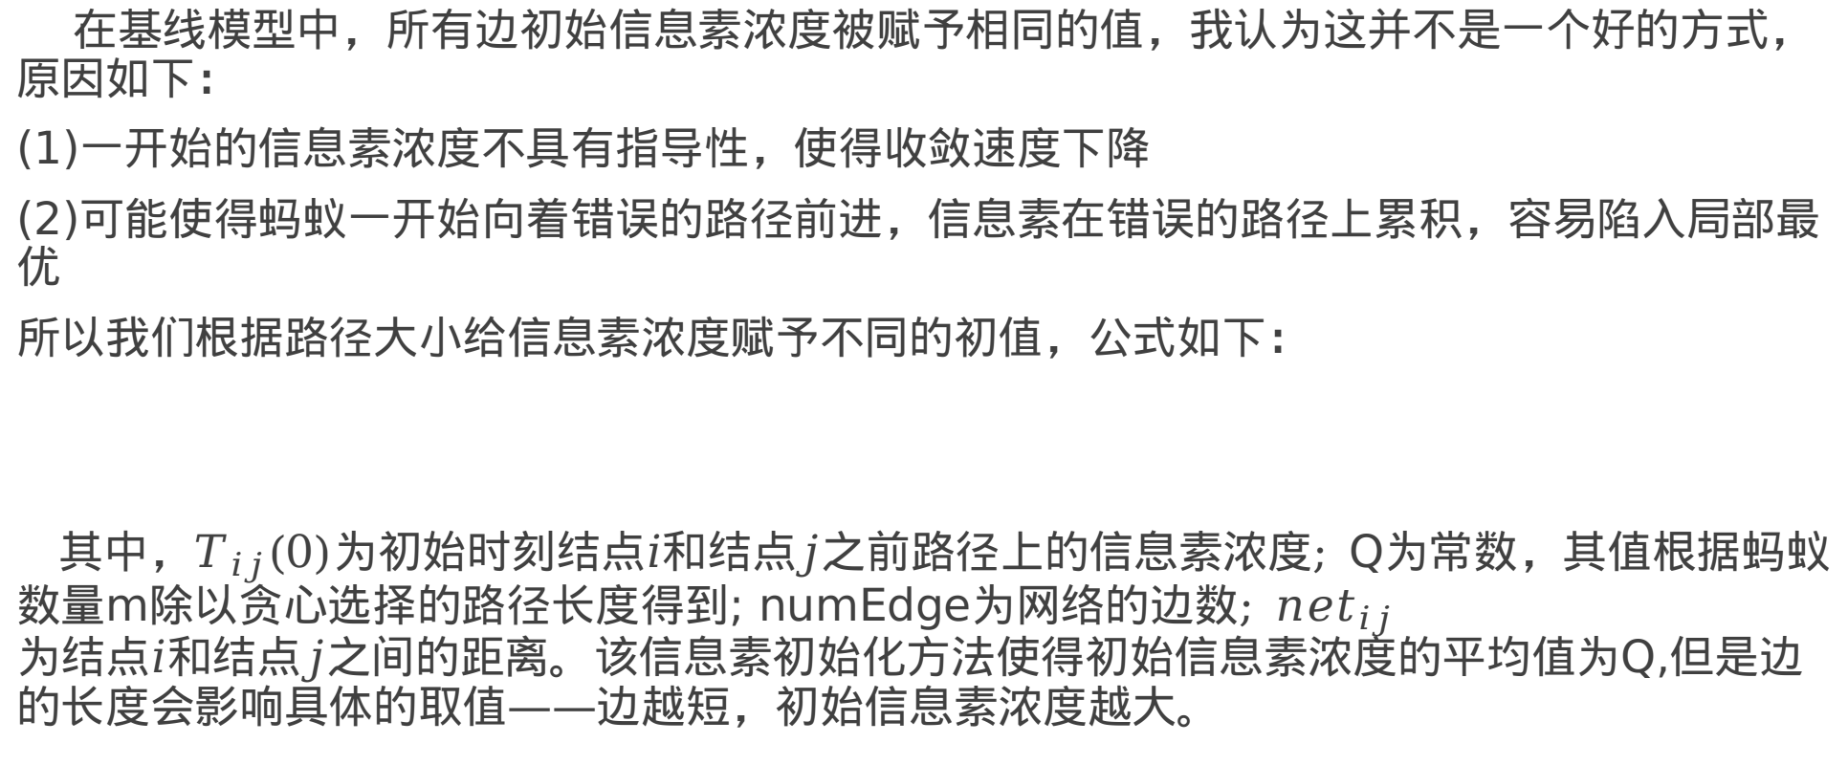
改进模型——part1 初始信息素浓度改进
在基线模型中，所有边初始信息素浓度被赋予相同的值，我认为这并不是一个好的方式，原因如下：
(1)一开始的信息素浓度不具有指导性，使得收敛速度下降
(2)可能使得蚂蚁一开始向着错误的路径前进，信息素在错误的路径上累积，容易陷入局部最优
所以我们根据路径大小给信息素浓度赋予不同的初值，公式如下：
其中，$T_{ij}(0)为初始时刻结点i和结点j之前路径上的信息素浓度;$Q为常数，其值根据蚂蚁数量m除以贪心选择的路径长度得到; numEdge为网络的边数$; {net}_{ij}为结点i和结点j之间的距离$。该信息素初始化方法使得初始信息素浓度的平均值为Q,但是边的长度会影响具体的取值——边越短，初始信息素浓度越大。

Slide 8
改进模型——part2 信息素更新策略的改进
在基线模型中，信息素浓度的更新策略是不变的。我们知道，运行一段时间后，蚁群会集中于某条路径，当前最优解往往就固定不变了，容易陷入局部最优。为了增加算法的全局搜索能力，需要一种更合理的信息更新策略：当迭代次数较小时，需要保证蚂蚁在路径上留下的信息素浓度足够高，以确保算法可以更快的收敛; 而当算法收敛到一定程度时，如果多次迭代中算法所求得当前最优路径长度一直未发生变化，则需要适当增加信息素挥发速率和减少蚂蚁走过路径留下的信息素，避免信息素过于集中，使得蚂蚁能有更大概率去探索潜在的最优路径，提高算法的全局搜索能力。为了方便算法的描述，给出如下公式：
为了更好的理解公式，先给稳定时刻点定义：如果存在某个时间节点t0,在一定固定的时长内，当前最优路径未发生变化，则称时刻点t0为稳定时刻点。

Slide 9
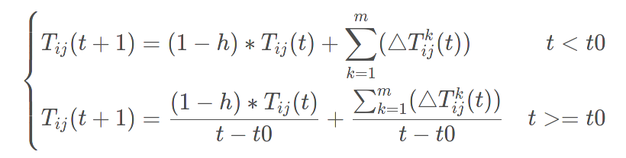
改进模型——part2 信息素更新策略的改进
从公式我们可以看到当t < t0是，信息素的更新策略是和基线模型一致的; 但是当t>=t0时，
信息素的保留率和蚂蚁留下的信息素会除以t-t0，使得挥发率上升和蚂蚁爬行留下的信息素减少，并且时间越长，变化的幅度越大

Slide 10
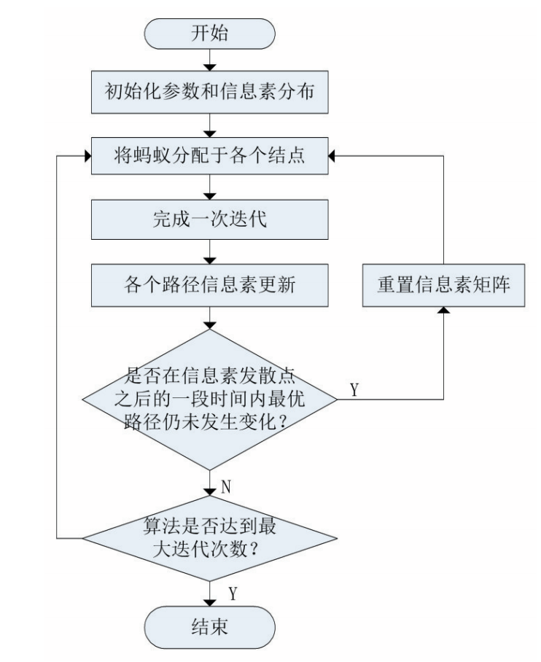
改进模型——part3 信息素矩阵的重置
为了进一步增加全家搜索的能力，在这里我们引入融断机制。当进入稳定时刻点t0后的一段时间内，当前最优解仍然没有发生变化，那么我们会将信息素矩阵重新初始化.
重复次数最多不超过k次
最后附上算法的流程图：

Slide 11

算法评估
这里我选用了TSPLIB上提供的三个数据集，rand75.tsp eil76.tsp rat99.tsp
初始参数为: a=1, b=2, h=0.1 m=3
重复次数为：10
计算公式为平均相对误差
$$error=\frac{predicted_value−measured_value}{measured_value}$$

Slide 12
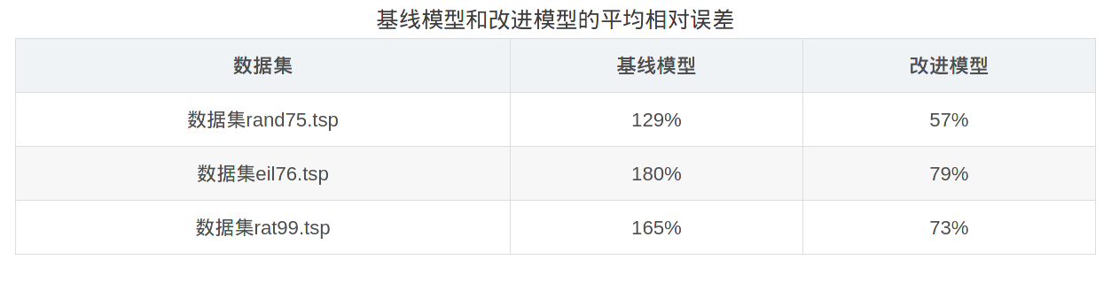
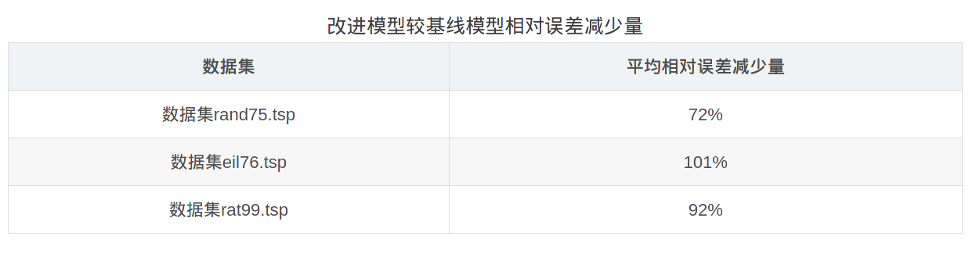
算法评估
实验结果为:

Slide 13
结论
可以看出，改进的模型相较于基线模型有一定的提升，但是依然存在一些问题：
(1)算法的结果相较于真实值还存在较大的相对误差。
(2)算法的时间消耗较大，这个也影响了我对模型的评估(机器跑太慢)
本网参考了知网的一篇文章，借鉴了它改进的3个方向，但是具体改进所使用的函数则是自己设计。之所以没有和论文的模型进行对比，一是它给的模型参数不完整，二是对比效果不明显（有时候我的模型好，有时候他的好，应该是数据大小和训练量的问题）

Slide 14
Thank you

